Slide 1
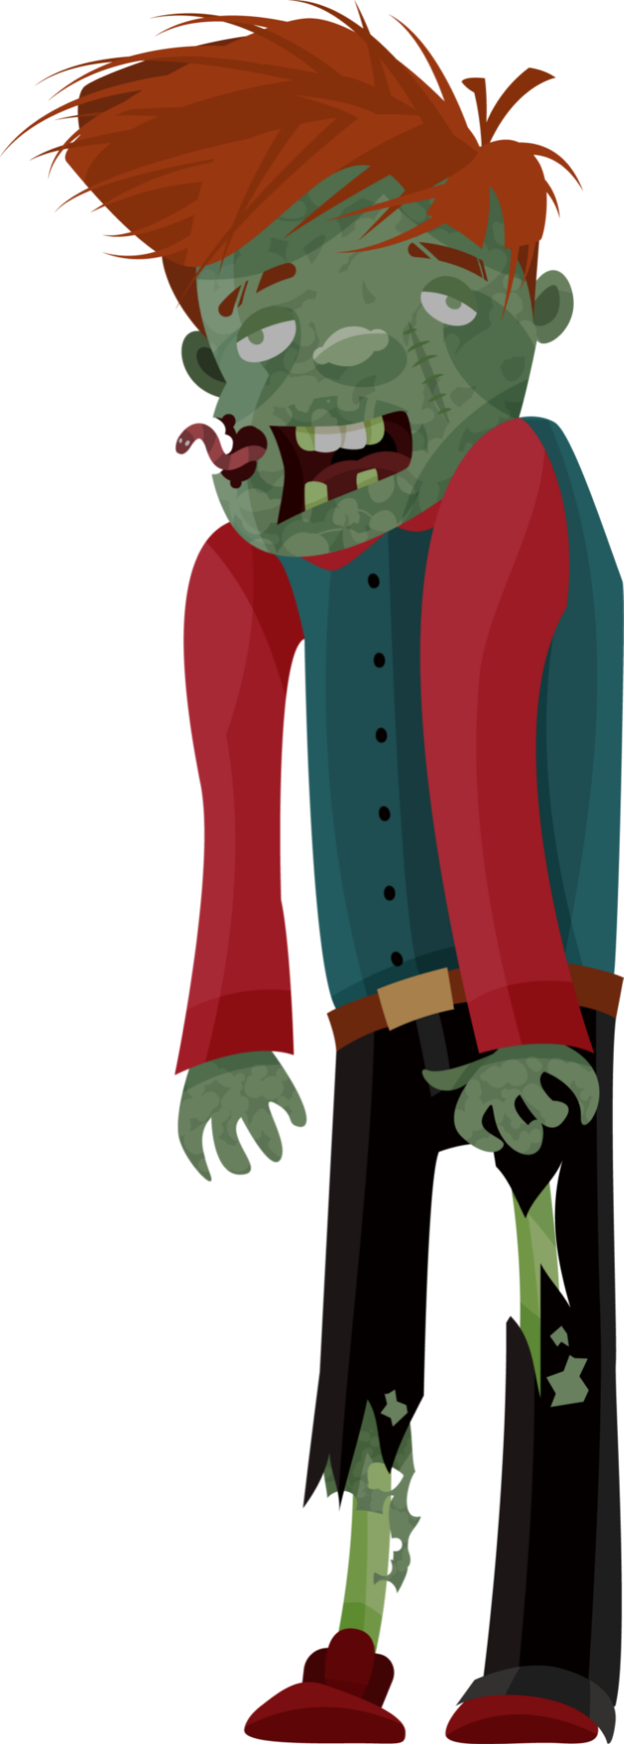
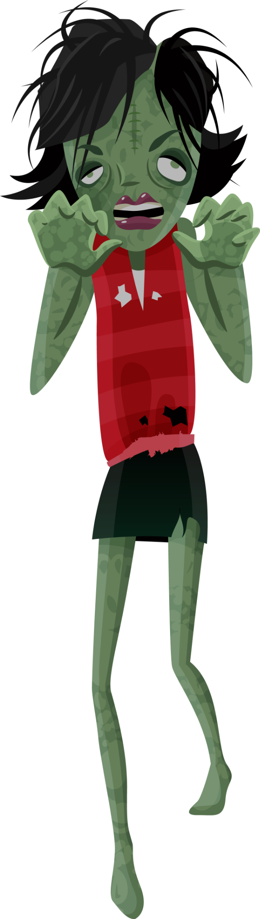
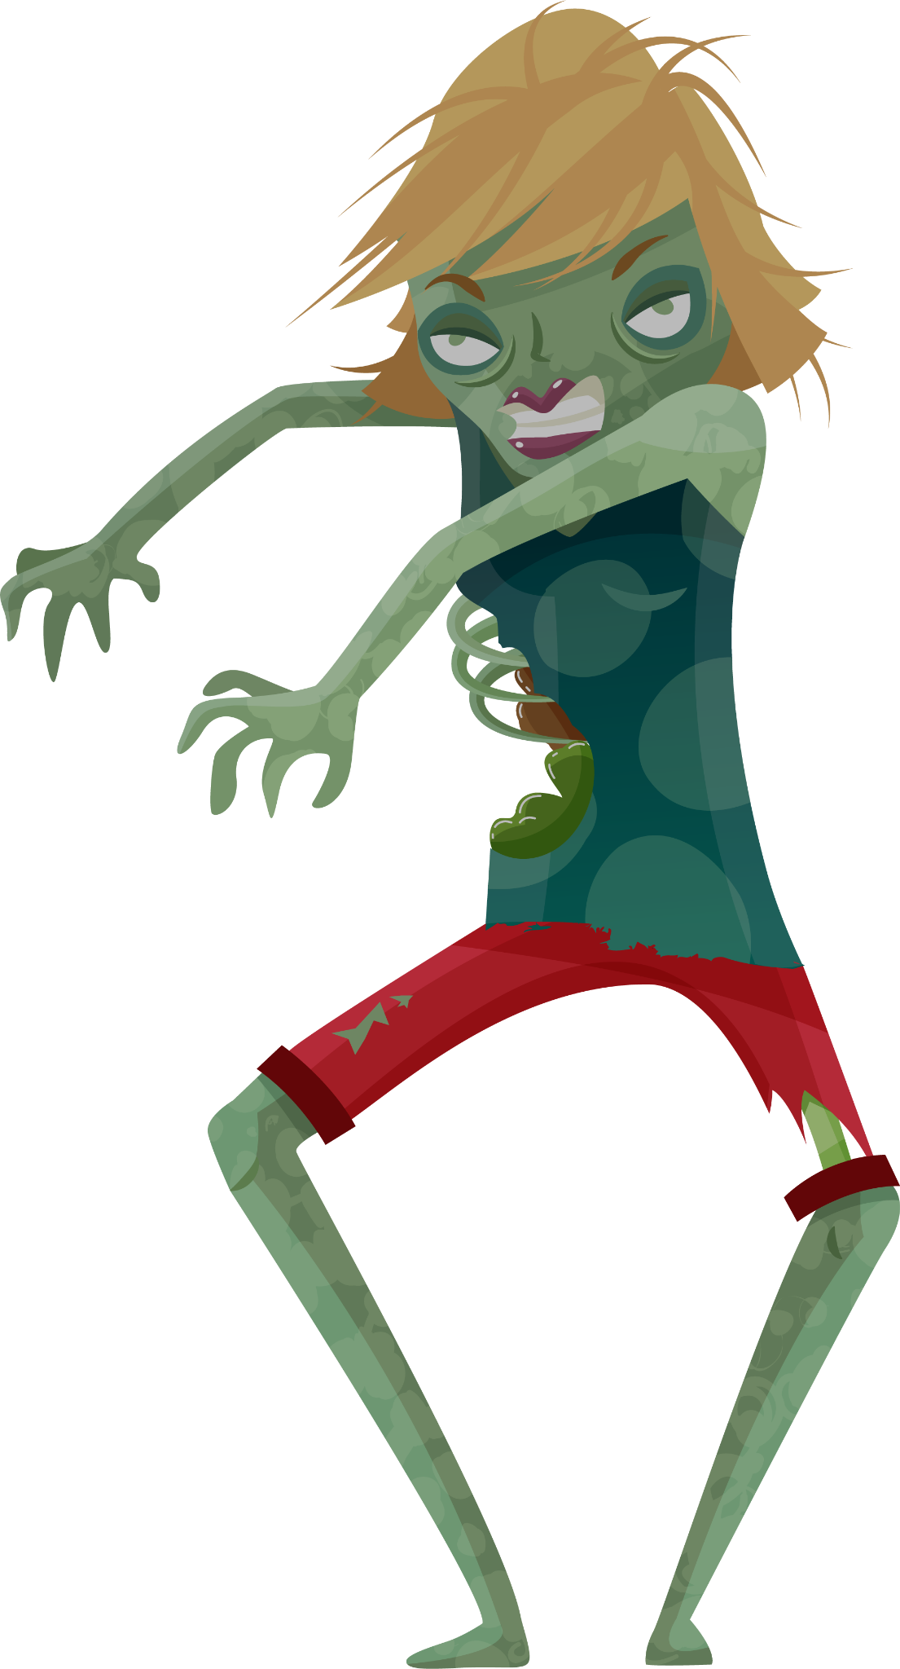
Petualangan si pele

Slide 2
Sepele Squad 04
Kelas PBO RB
Anggota Kelompok:
Hariando Muthi (120140004) as Game Designer + Artist
Muhammad Rozin Asy syaddad (120140006) as Programmer
Carin Akiela Amanda (120140009) as Artistic game design
Muhammad Affan Sa’id (120140030) as Leader + tester
Ilham Scesar Erlangga (120140032) as Designer game flow
Robi Hardinata (120140034) as Game Designer + Artist

Slide 3
KONSEP GAME
PETUALANGAN SI PELE adalah sebuah game dengan genre game adalah permainan arcade dan pertarungan. Bermula Ketika ada seorang remaja yaitu Bernama Pele, yang baru saja pulang dari warnet sampai larut malam. Dan akan pulang menuju rumah, untuk dapat sampai menuju rumah Pele harus melewati suatu Kawasan yang angker. Disitulah permainan dimulai dimana Pele harus melewati rintangan dan melawan boss akhir yaitu hantu.
Cara bermain:
Cara bermainnya yakni pada permainan pemain akan berlari secara otomatis dengan menekan tombol space untuk melompat melewati rintangan yang tersedia. Pada game ini memiliki 3 level, level tersebut akan berpindah ketika jarak kelipatan 60 detik yang setiap kenaikkan level maka permainan akan lebih cepat. Ketika sudah melewati level 3 maka akan menghadapi level boss, dengan melawan dengan cara melemparkan batu kepada bos sampai darah boss habis. Pemain juga memiliki darah, dan jangan sampai pemain kehabisan darah karena boss juga dapat melemparkan bola api. Permainan akan tamat jika boss sudah kehabisan darah dan pele sampai ke rumahnya dengan selamat.

Slide 4
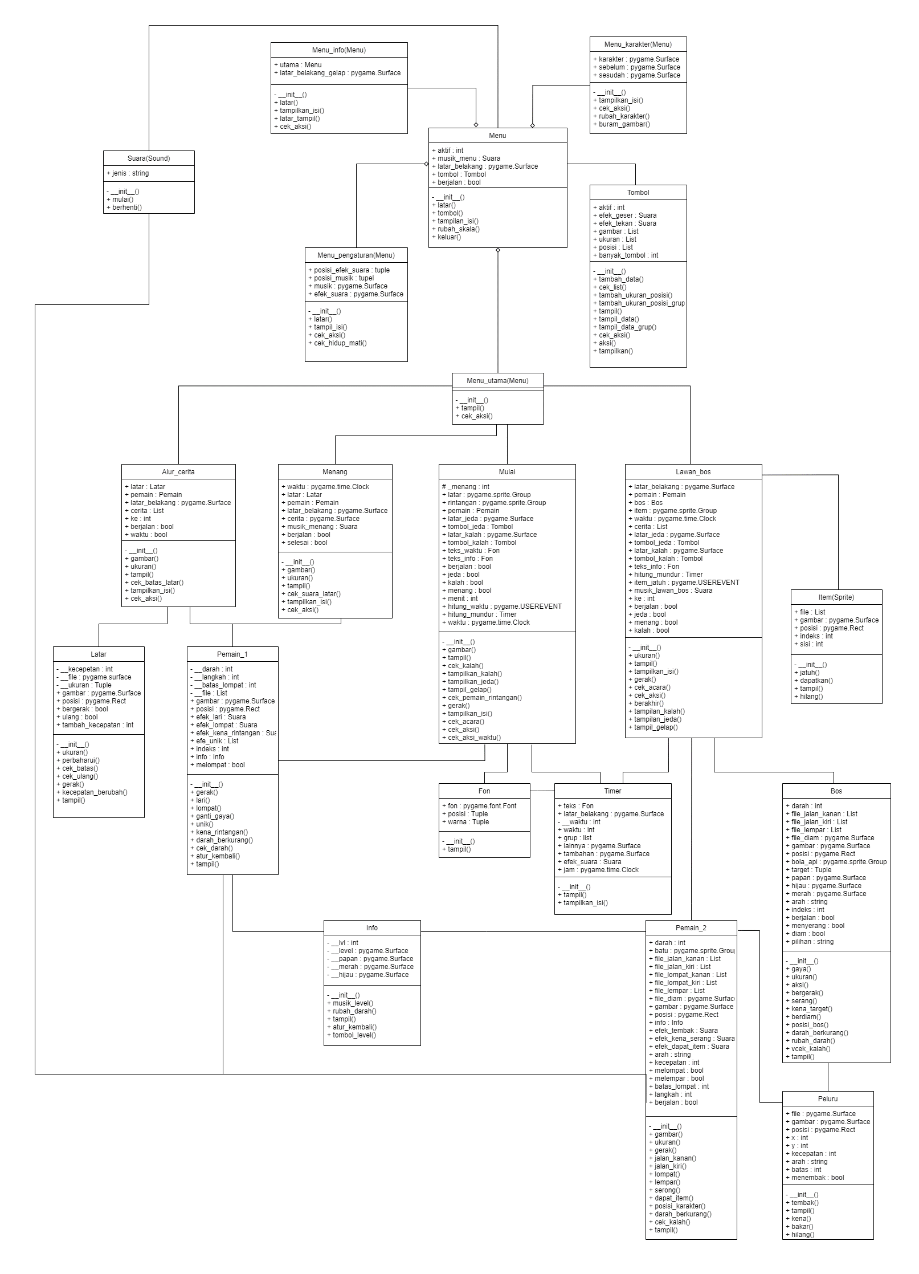
uml class diagram

Slide 5
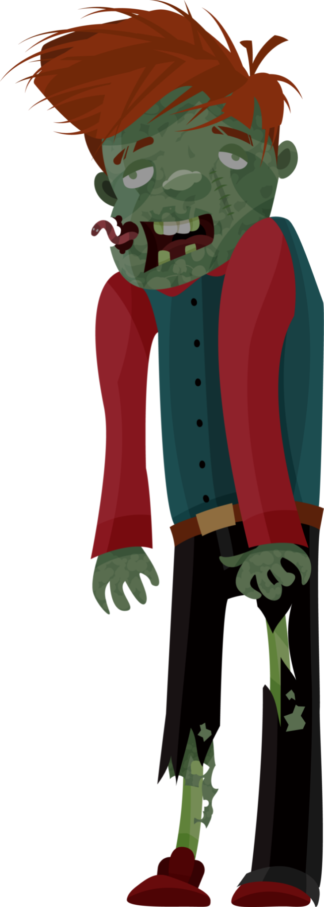
Demo program akhir

Slide 6
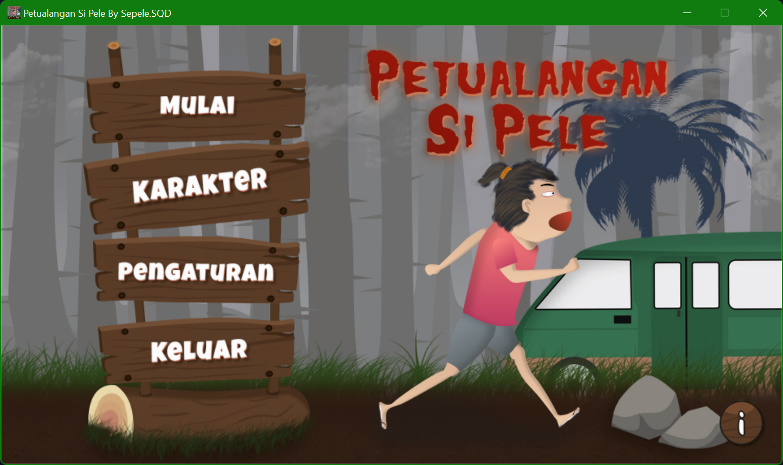
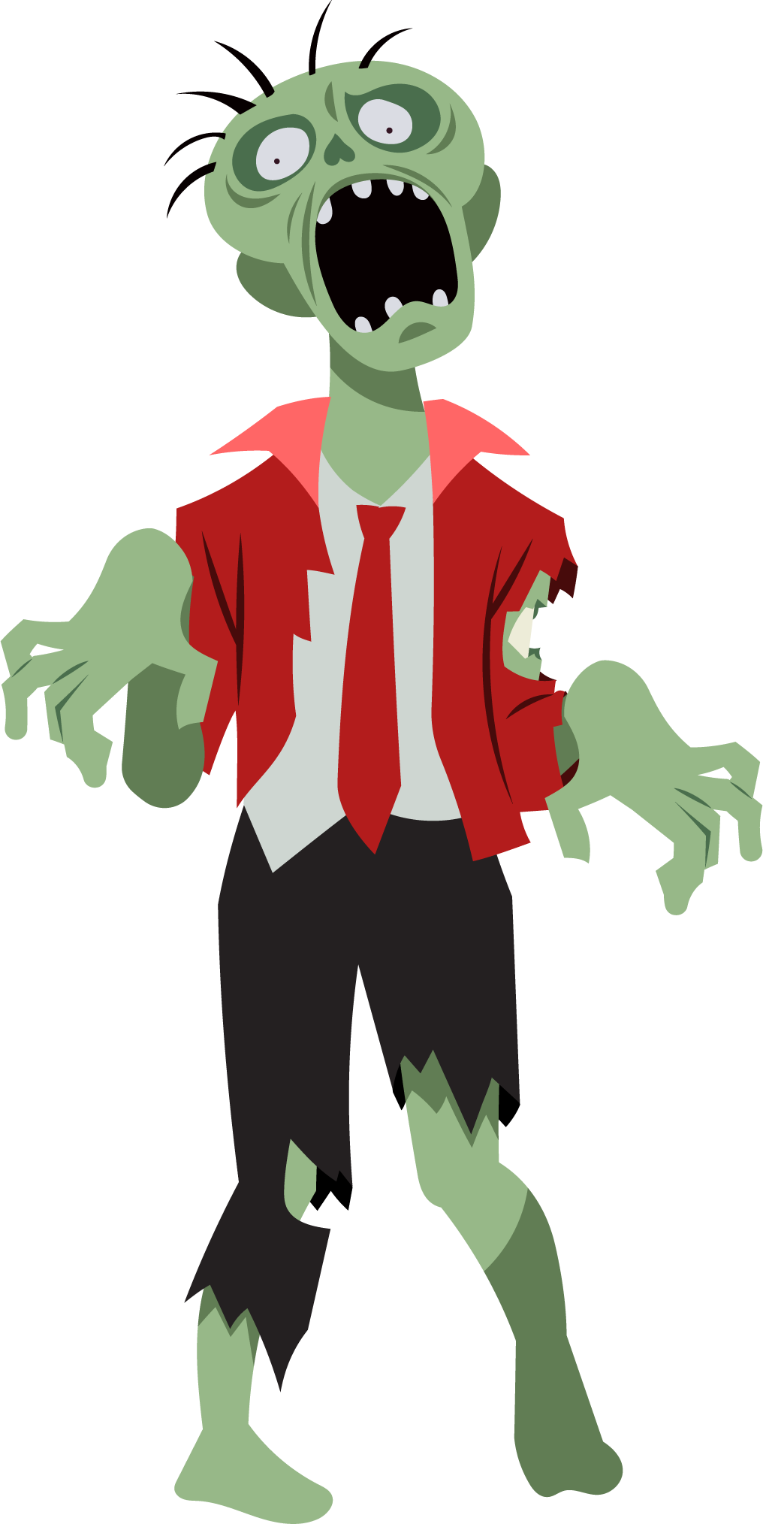

menu Game
Menu Game
Mulai = Untuk masuk ke gameplay
Karakter = Untuk memilih Karakter
Pengaturan = Untuk mengatur volume music
dan efek suara
Info = berisi informasi kelompok
Shortcut keyboard
= Untuk menggerakkan pilihan ke atas = Untuk menggerakkan pilihan ke bawah
Enter = Untuk memilih pilihan

Slide 7
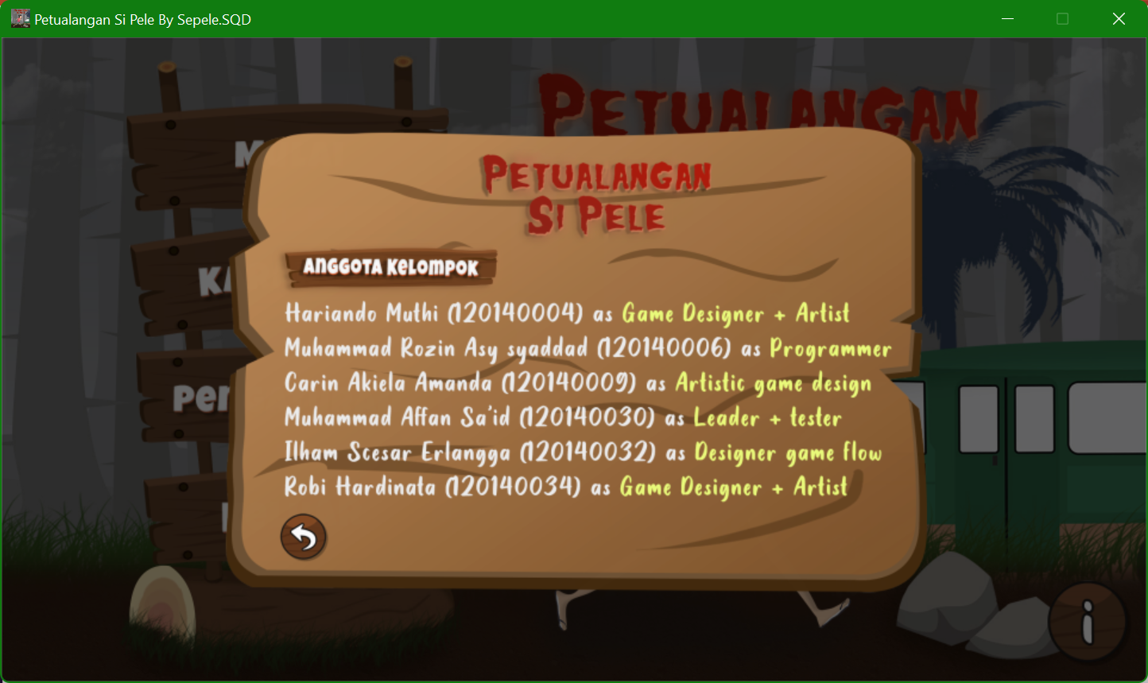
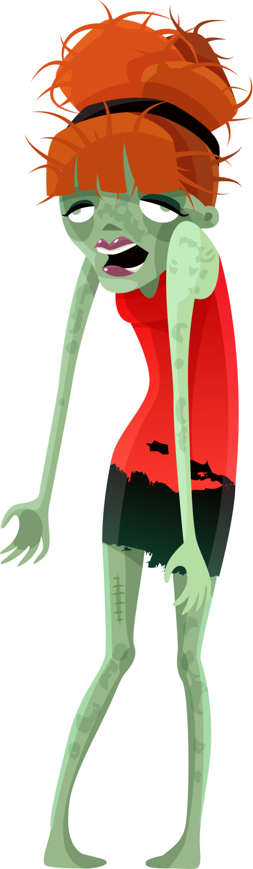
Panduan tampilan menu informasi
Menu Informasi
Berisi informasi anggota kelompok beserta bagian bagian nya dalam mengerjakan game Petualangan Si Pele ini

Slide 8
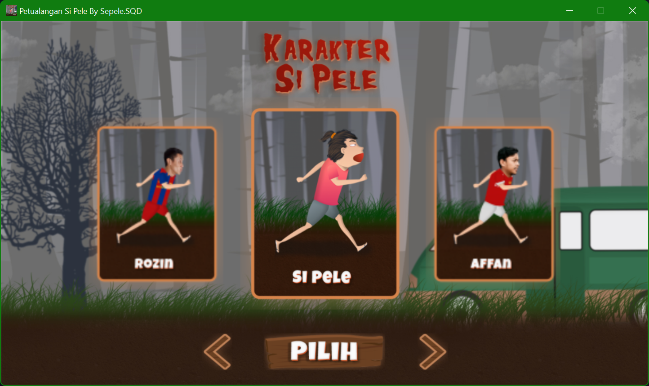
Panduan tampilan menu karakter
Menu Game
Pemain dapat memilih karakter yang tersedia, pada game ini terdapat 7 karakter yang dapat dimainkan dengan memiliki efek suara yang berbeda beda
Shortcut keyboard
= Untuk menggerakkan pilihan ke kiri
= Untuk menggerakkan pilihan ke kanan
Enter = Untuk memilih pilihan

Slide 9
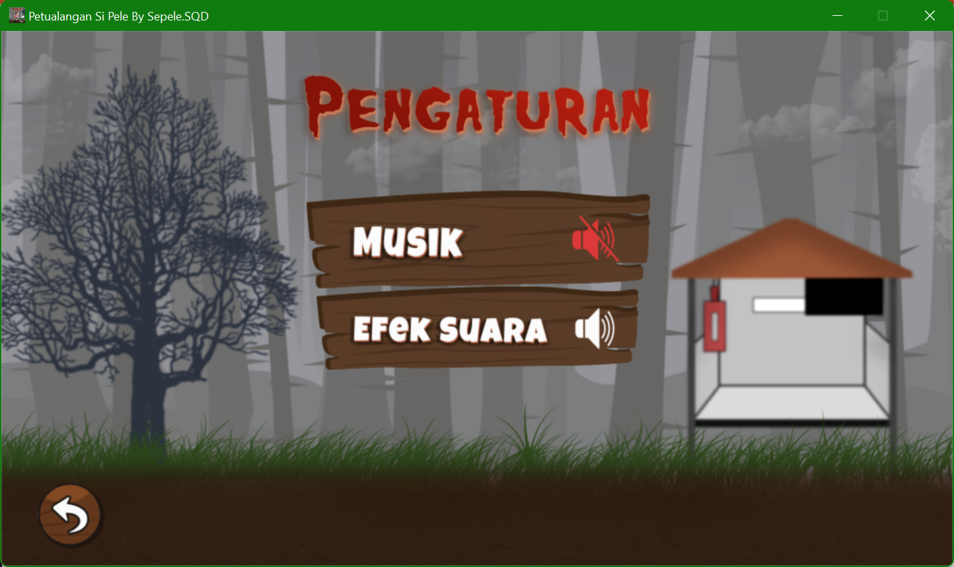
Panduan tampilan menu pengaturan
Pengaturan
Pemain dapat memilih untuk menghidupkan atau mematikan music atau efek suara yang ada pada permainan
Shortcut keyboard
= Untuk menggerakkan pilihan ke atas
= Untuk menggerakkan pilihan ke bawah
Enter = Untuk menghidupkan / mematikan musik

Slide 10
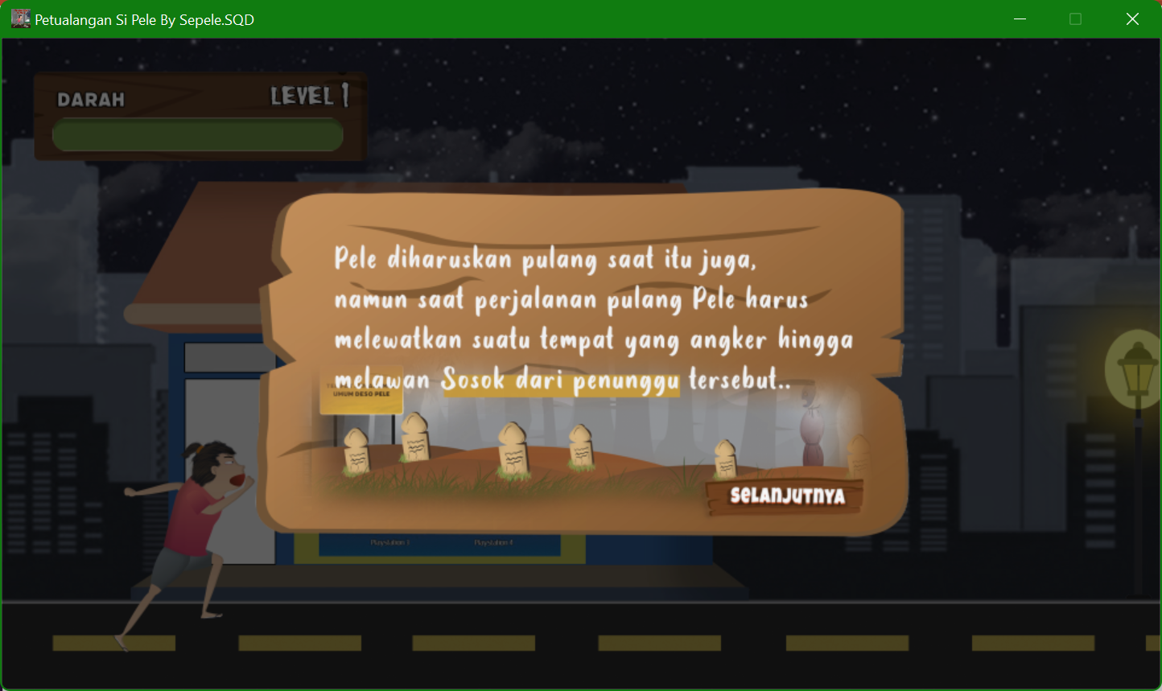
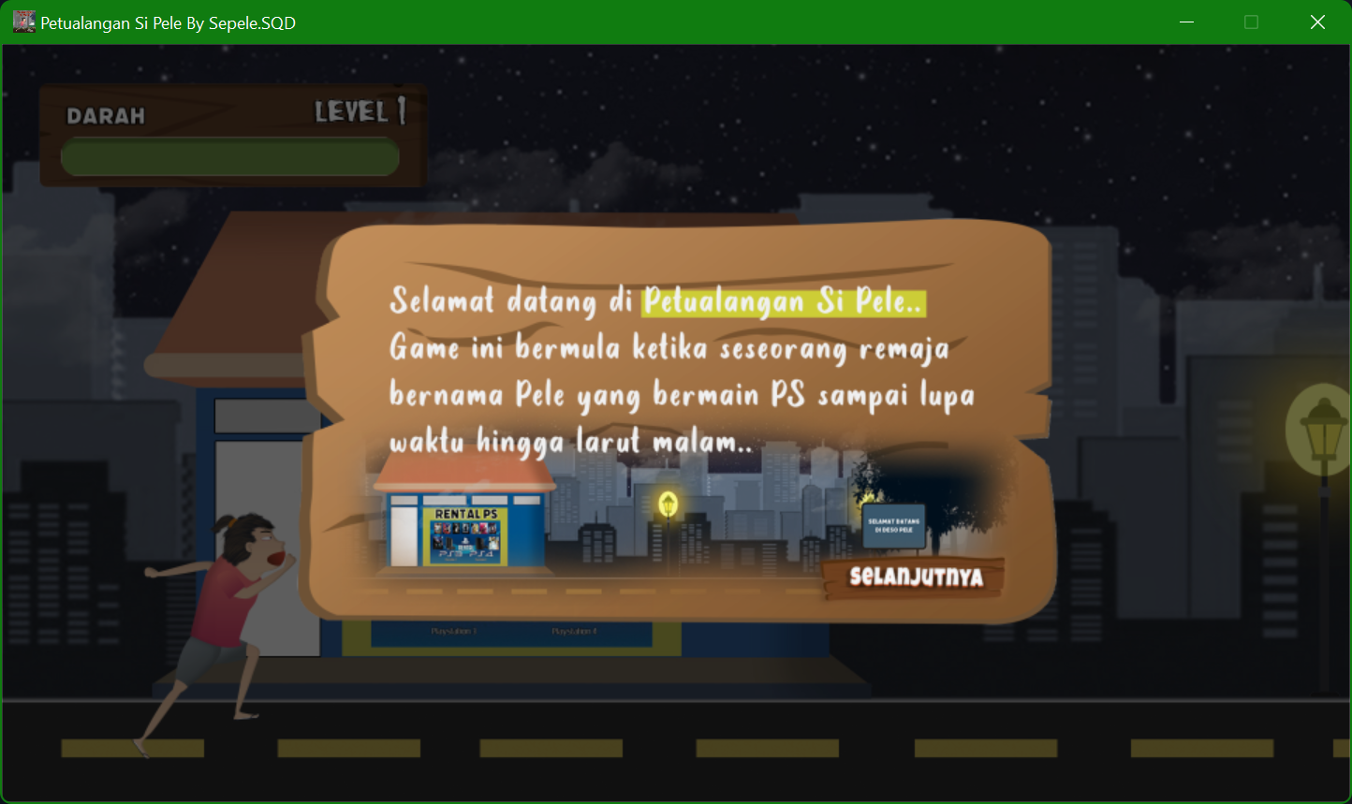
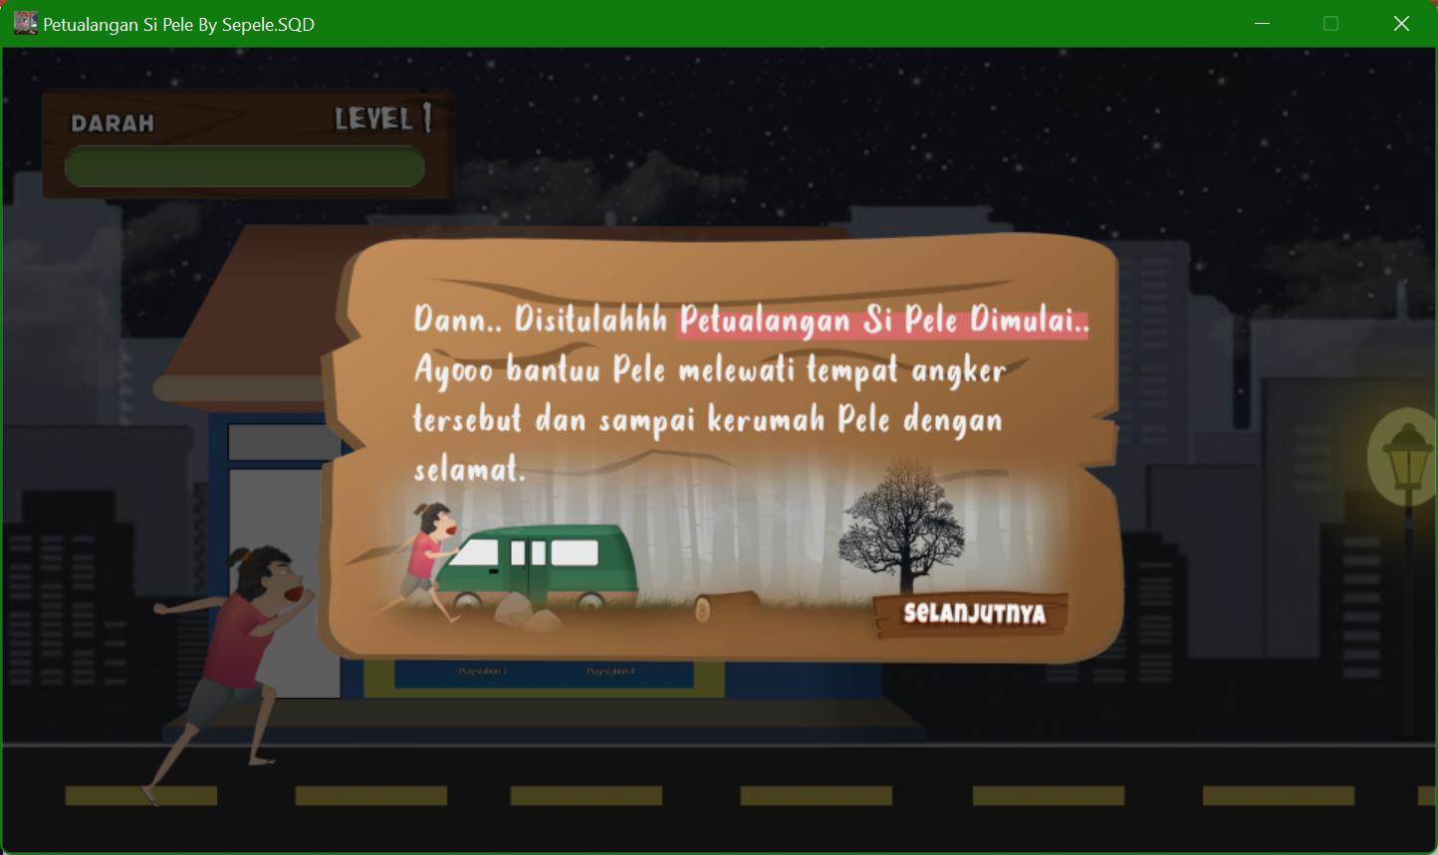
Panduan tampilan menu mulai / cerita
Alur cerita di awal permainan

Slide 11
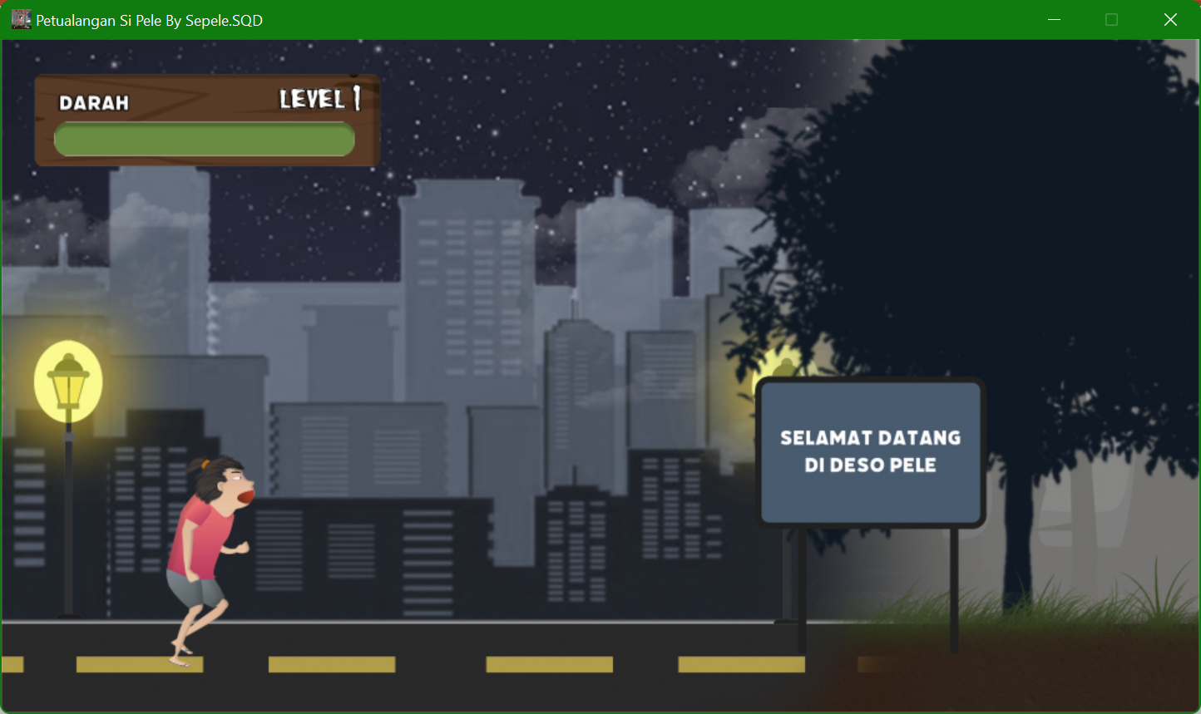
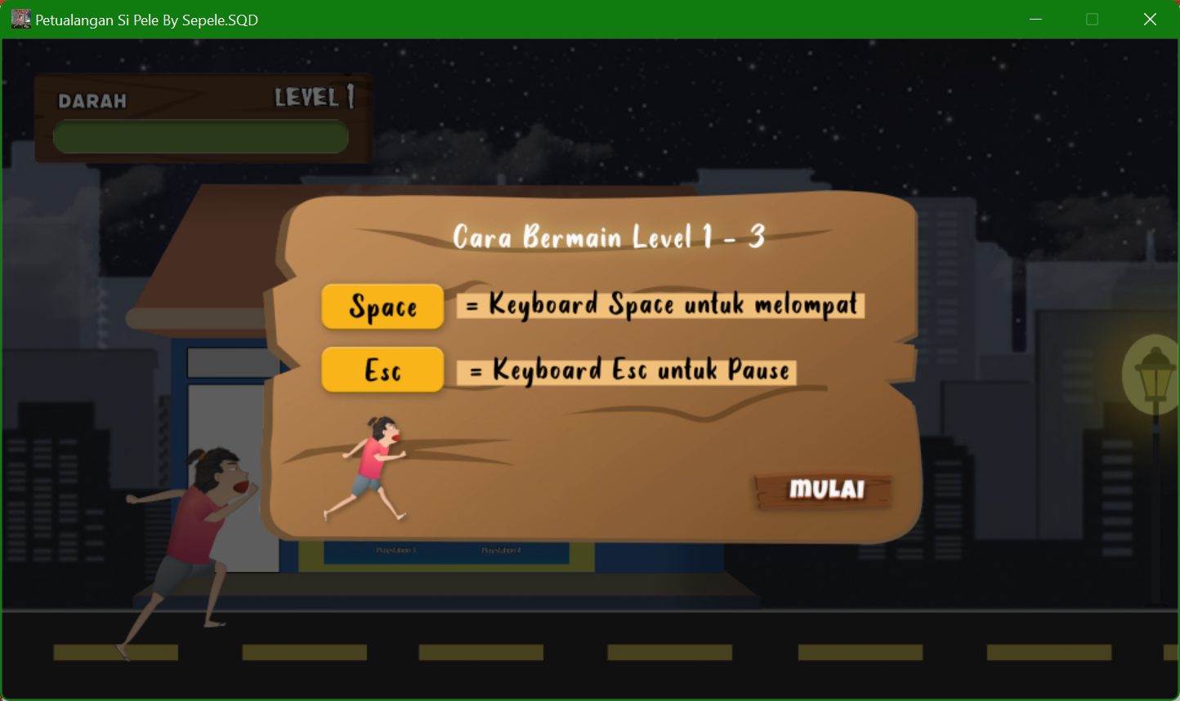
Panduan tampilan menu mulai
Shortcut keyboard
Untuk memainkan
Pada level 1 - 3

Slide 12


Interaksi karakter dengan rintangan
Pada level 1 – 3 Ketika karakter mengenai batu atau kayu maka akan mengurangi darah dari karakter

Slide 13
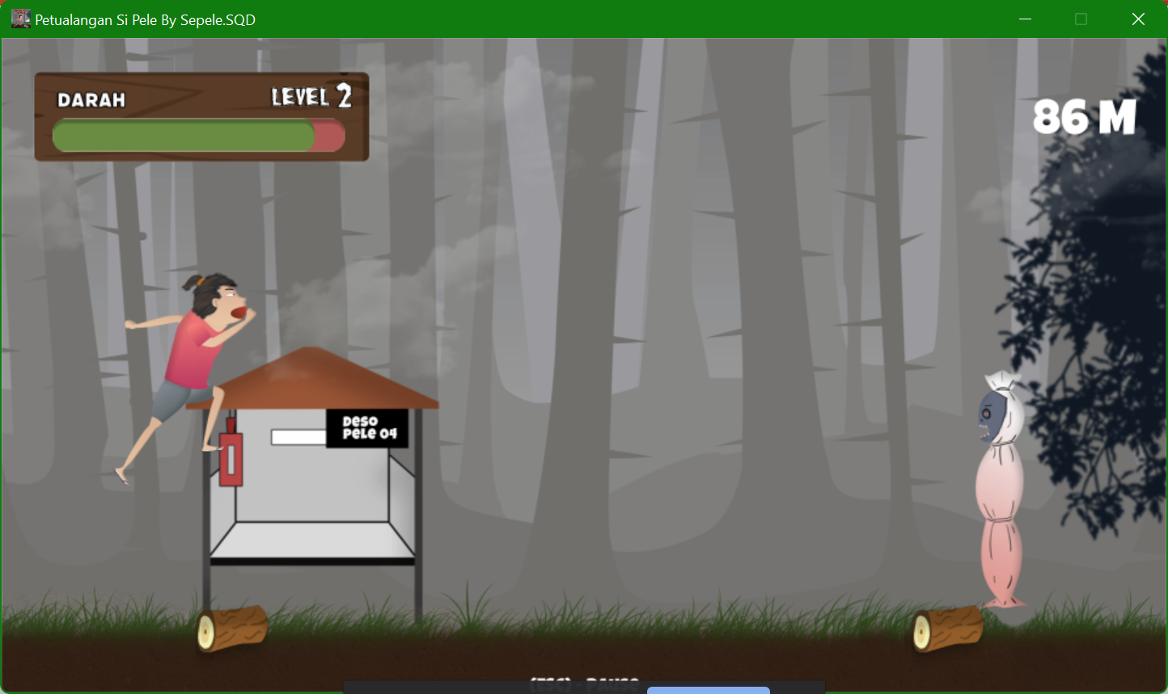
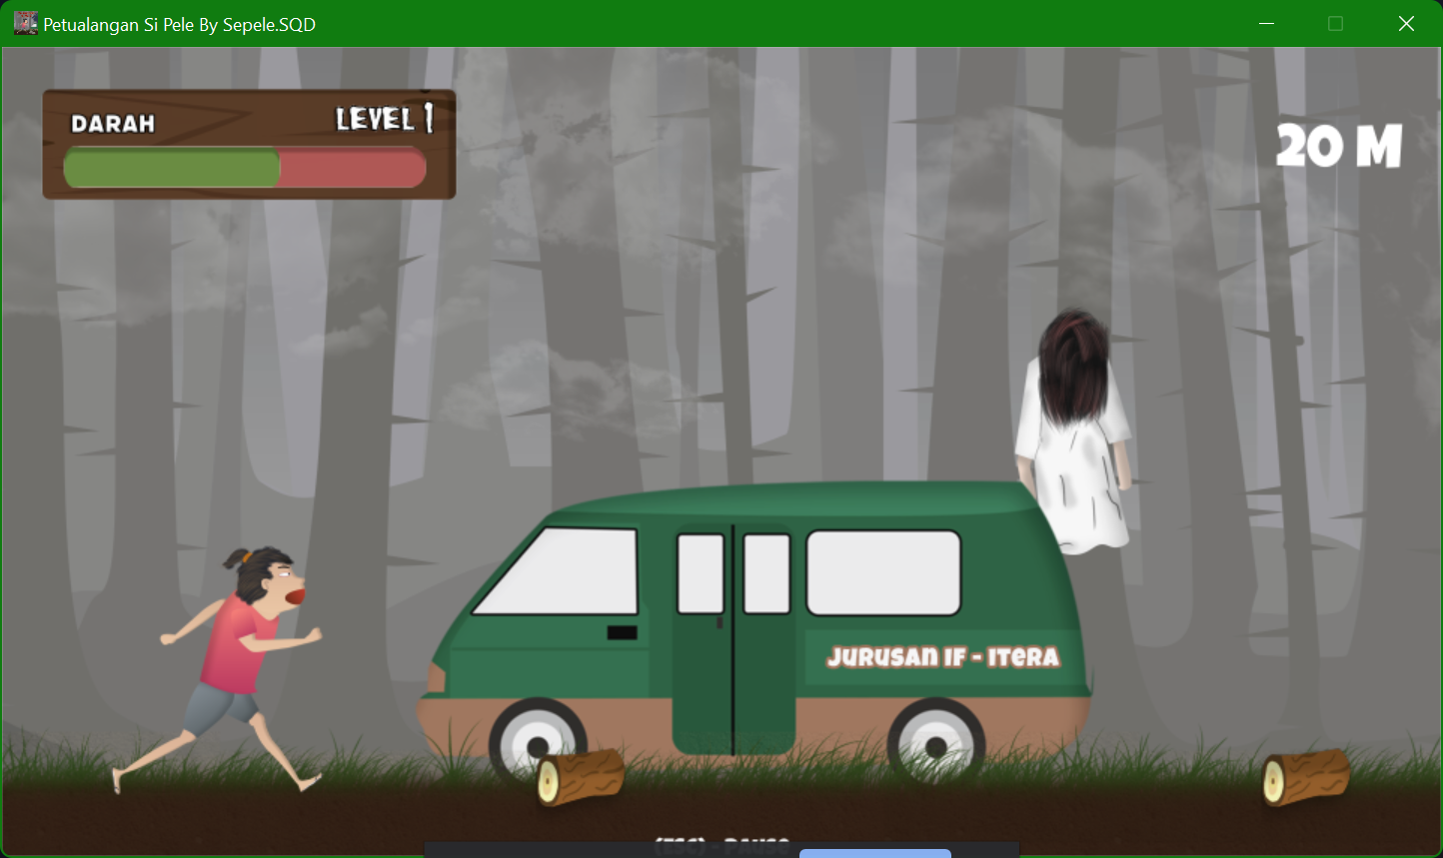
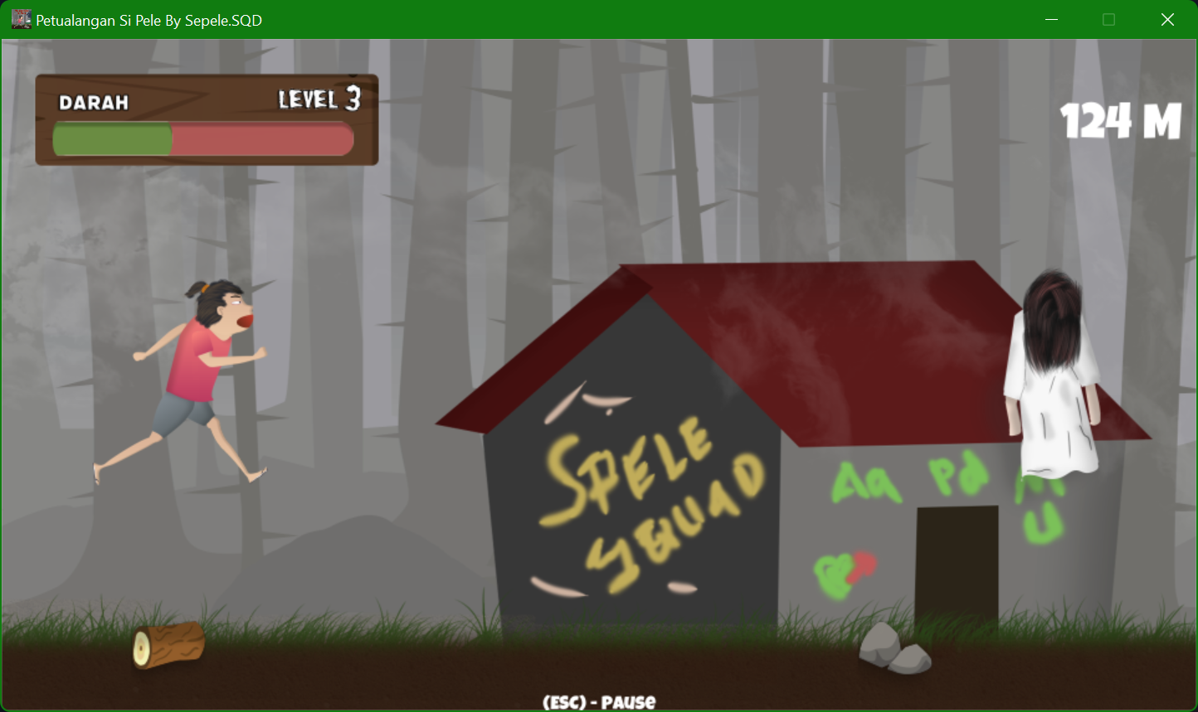
Panduan tampilan menu mulai
Tampilan gameplay permainan Level 1 – 3 melewati rintangan yang tersedia
Dengan menggunakan shortcut keyboard space untuk melompat

Slide 14
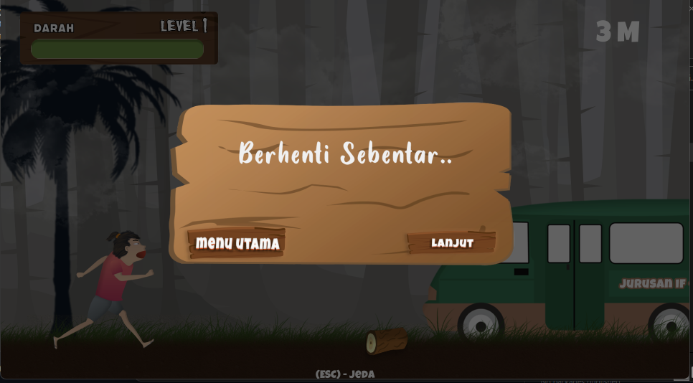
Menu pause
Pemain bisa berhenti sebentar dengan menekan keyboard “Esc” dan akan menampilkan pilihan menu utama atau lanjut

Slide 15
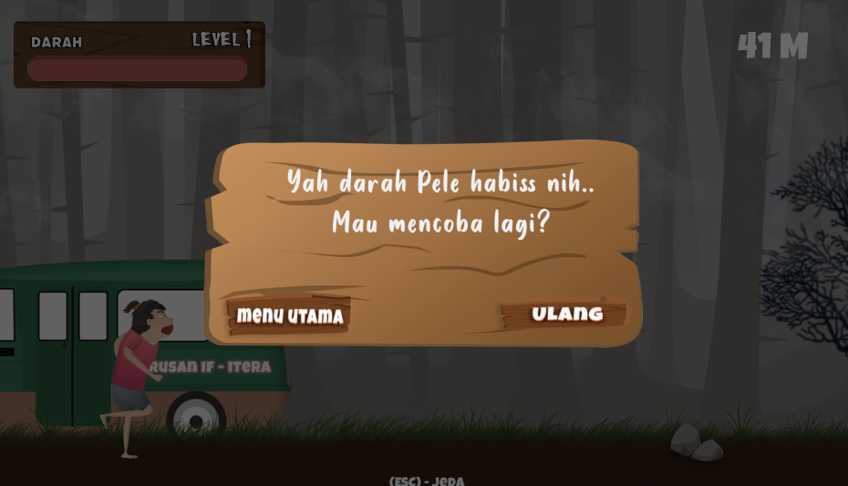
Menu Ketika darah habis
Ketika darah pemain habis karena terkena rintangan maka akan muncul pilihan menu yaitu menu utama atau ulang, jika memilih menu ulang maka akan memulai permainan dari awal lagi

Slide 16


Interaksi karakter dengan rintangan
Pada level Bos Ketika karakter mengenai bola api maka akan mengurangi darah dari karakter, begitu juga Ketika bos terkena lemparan batu maka darah bos akan berkurang juga

Slide 17
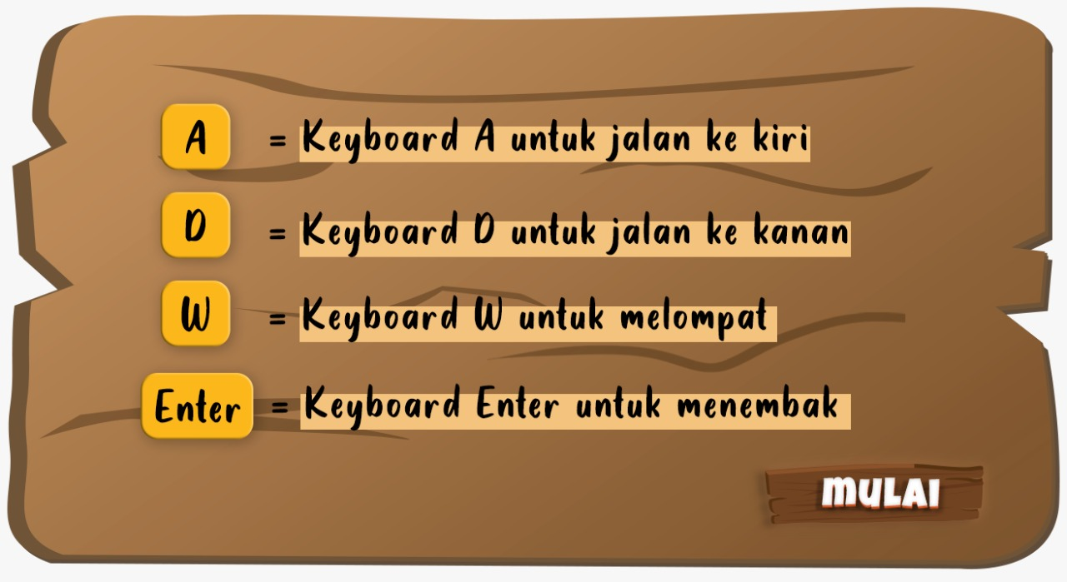
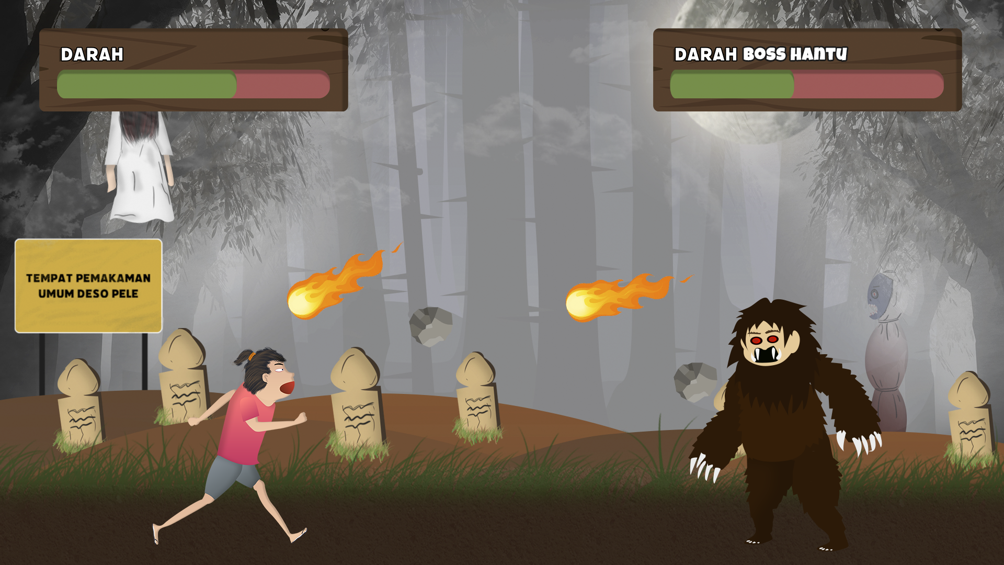
Boss level
Pada boss level kita diminta untuk mengalahkan bos hantu dengan cara melemparkan batu. Untuk shortcut dapat dilihat di bawah ini
Tampilan dan shortcut Ketika melawan boss level

Slide 18
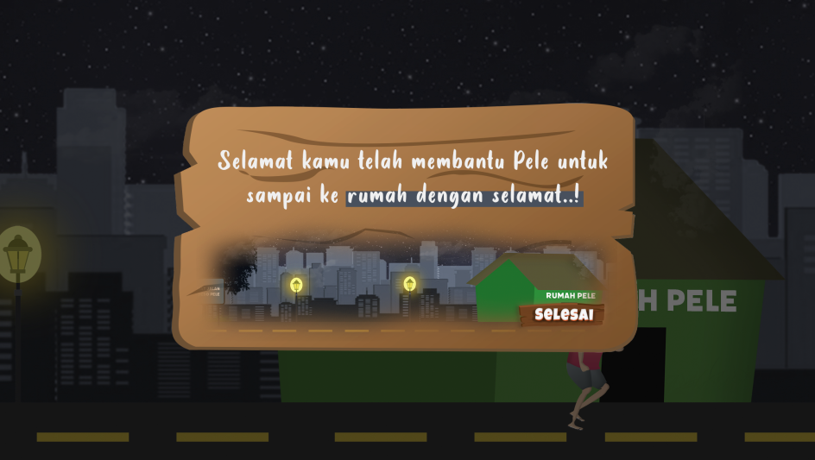
Menang melawan bos
Ketika pemain berhasil mengalahkan bos maka karakter Pele selamat sampai dengan rumah

Slide 19
audio

Slide 20
01 Musik dalam game
Semua Suara Dalam Game di peroleh dari Website kecuali efek karakter https://opengameart.org/
Menu game
In game dan cerita
Musik Ketika kalah/menang
Musik Ketika
lawan bos
Ruined City Them https://opengameart.org/content/ruined-city-theme
ends-of-the-earth
https://opengameart.org/content/ends-of-the-earth
Untuk sound Menu adalah penggabungan antara 2 Sound
Horror Ambient https://opengameart.org/content/horror-ambient
Doll House https://opengameart.org/content/doll-house
Scary High-pitched ghost https://opengameart.org/content/scary-high-pitched-ghost
Scary Ghost 1 https://opengameart.org/content/scary-ghost-1
Ghost Breath https://opengameart.org/content/ghost-breath

Slide 21
02 efek musik game
Semua Suara Dalam Game di peroleh dari Website kecuali efek karakter https://opengameart.org/
Musik tombol tekan
Musik Hitung mundur
Heal spell
Musik tombol geser
3 Heal Spells https://opengameart.org/content/3-heal-spells
Sci-Fi Shwop 1 https://opengameart.org/content/sci-fi-shwop-1
Energy Drain
https://opengameart.org/content/energy-drain
3 Background Crash Explosion Bang Sound
https://opengameart.org/content/3-background-crash-explosion-bang-sounds

Slide 22

03 efek musik karakter
Semua Suara Dalam Game di peroleh dari Website kecuali efek karakter https://opengameart.org/
rozin
carin
Hariando
affan
robi
ilham

Slide 23
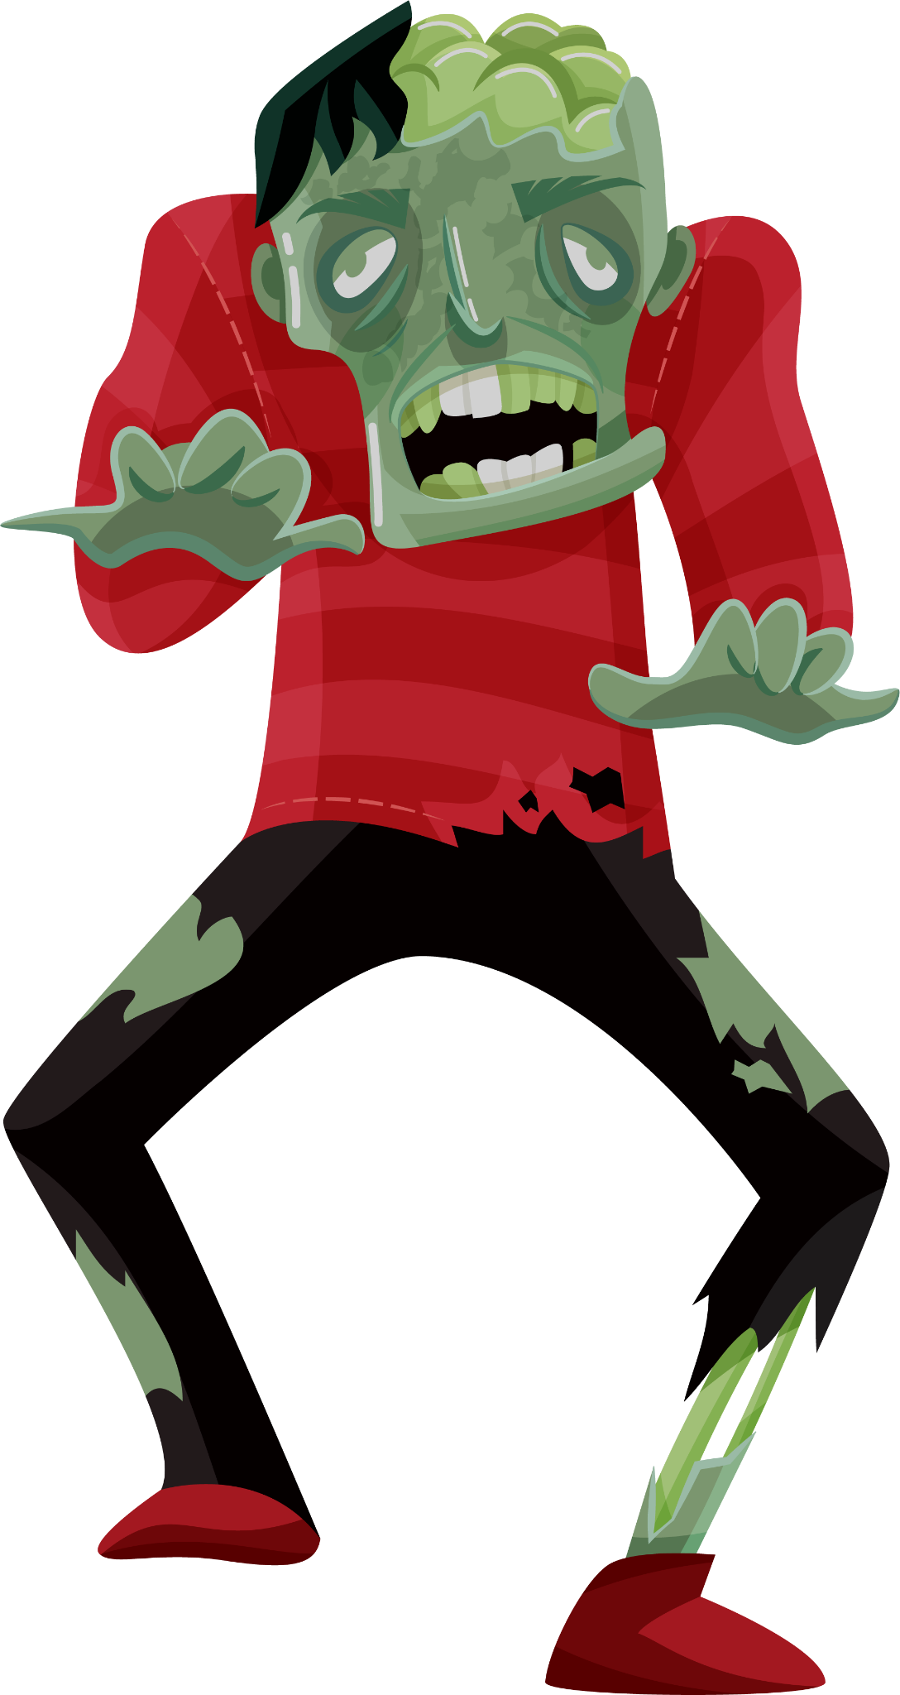

Terima kasih
https://github.com/MRozinAsySyaddad/Petualangan-Si-Pele

